Slide 1
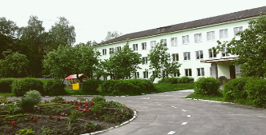
«Специальные условия для обучающихся индивидуального надомного обучения в ГОУ ТО «Суворовская школа для обучающихся ОВЗ»
Тарасова Ирина Александровна –
заместитель директора по УВР

Slide 2
Организация обучения учащихся на дому регламентируют следующие нормативные правовые акты:
Федеральный закон от 29 декабря 2012 г. N 273-ФЗ "Об образовании в Российской Федерации";
Федеральный закон от 24 июня 1998 г. N 124-ФЗ "Об основных гарантиях прав ребенка в Российской Федерации";
Федеральный закон от 24 ноября 1995 г. N 181-ФЗ "О социальной защите инвалидов в Российской Федерации";

Slide 3
Организация обучения учащихся на дому регламентируют следующие нормативные правовые акты:
Приказ Министерства здравоохранения Российской Федерации от 30 июня 2016 г. N 436н "Об утверждении перечня заболеваний, наличие которых дает право на обучение по основным общеобразовательным программа на дому";
Постановление Главного санитарного врача Российской Федерации от 28 сентября 2020 г. N 28 "Об утверждении санитарных правил СП 2.4.3648-20 "Санитарно-эпидемиологические требования к организации воспитания и обучения, отдыха и оздоровления детей и молодежи";

Slide 4
Организация обучения учащихся на дому регламентируют следующие нормативные правовые акты:
Постановление Главного санитарного врача Российской Федерации от 28 января 2021 г. N 2 "Об утверждении санитарных правил и норм СанПиН 1.2.3685-21 "Гигиенические нормативы и требования к обеспечению безопасности и (или) безвредности для человека факторов среды обитания";
Распоряжение Министерства просвещения России от 9 сентября 2019 г. N Р-93 "Об утверждении примерного Положения о психолого-педагогическом консилиуме образовательной организации";

Slide 5
Организация обучения учащихся на дому регламентируют следующие нормативные правовые акты:
Приказ Министерства просвещения Российской Федерации от 22 марта 2021 г. N 115 "Об утверждении Порядка организации и осуществления образовательной деятельности по основным общеобразовательным программам - образовательным программам начального общего, основного общего и среднего общего образования";
Приказ Министерства просвещения Российской Федерации от 23 августа 2017 г. N 816 "Об утверждении Порядка применения организациями, осуществляющими образовательную деятельность, электронного обучения, дистанционных образовательных технологий при реализации образовательных программ";

Slide 6
Организация обучения учащихся на дому регламентируют следующие нормативные правовые акты:
Методические рекомендации "Об организации обучения детей, которые находятся на длительном лечении не могут по состоянию здоровья посещать образовательные организации", утвержденные заместителем Министра просвещения Российской Федерации Т.Ю. Синюгиной 14 октября 2019 г. и первым заместителем Министра здравоохранения Российской Федерации Т.В. Яковлевой 17 октября 2019 г.;
Письмо Федеральной службы по надзору в сфере образования и науки от 7 августа 2018 г. N 05-283 "Об обучении лиц, находящихся на домашнем обучении";
Письмо Минпросвещения России от 13 июня 2019 г. N ТС-1391/07 "Об организации образования на дому".

Slide 7
Контингент обучающихся индивидуального надомного обучения

Slide 8
«В душе каждого ребенка невидимые струны. Если тронуть их умелой рукой, они красиво зазвучат»
А. Сухомлинский

Slide 9
Задачи организации обучения учащихся на дому:
создание специальных условий для успешного освоения учащимися основных общеобразовательных программ, адаптированных для их обучения;
создание специальных условий для реализации программ воспитания учащихся;
создание специальных условий для успешного освоения учащимися дополнительных общеобразовательных программам, адаптированных для их обучения;
создание специальных условий для социализации учащихся.

Slide 10
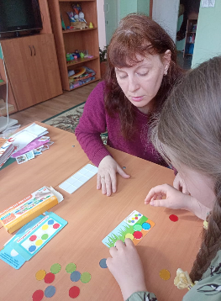
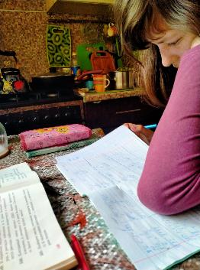
Создание специальных условий для успешного освоения учащимися основных общеобразовательных программ, адаптированных для их обучения

Slide 11
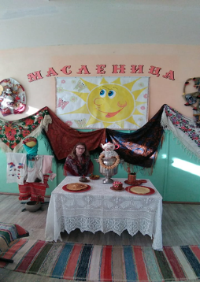
Создание специальных условий для реализации программ воспитания учащихся

Slide 12
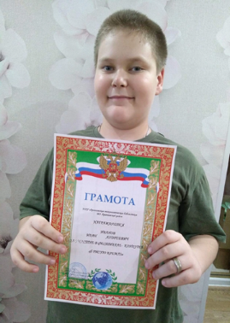
Создание специальных условий для успешного освоения учащимися дополнительных общеобразовательных программам, адаптированных для их обучения

Slide 13
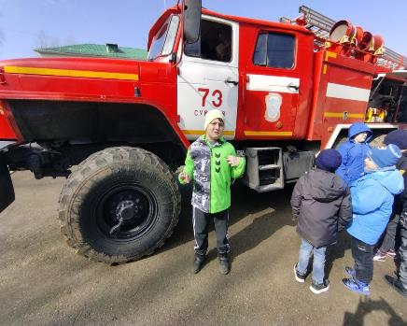
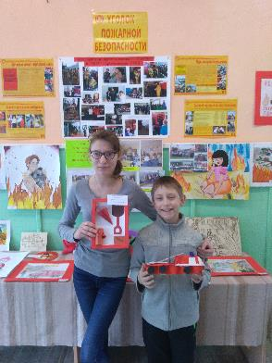
Создание специальных условий для социализации учащихся

Slide 14
Документы, регламентирующие обучение на дому
заявление родителей,
заключение медицинской организации,
заключение психолого-медико-педагогической комиссии,
договор об оказании образовательных услуг,
приказ Организации.

Slide 15
Взаимодействие участников образовательных отношений
Организация:
предоставляет учащимся на дому на время обучения бесплатно учебники/учебные пособия, художественную, справочную и другую литературу, имеющуюся в библиотечном фонде Организации;
обеспечивает реализацию индивидуального учебного плана/СИПР учащимся на дому, в том числе с применением электронного обучения и дистанционных образовательных технологий;
обеспечивает реализацию индивидуального учебного плана учащимся на дому в части психолого-педагогического сопровождения, коррекции и развития/реализацию СИПР;
создает условия учащимся на дому для их участия в предметных олимпиадах, смотрах и фестивалях художественного творчества, спортивных соревнованиях и других формах организованного досуга и дополнительного образования;
осуществляет промежуточную аттестацию и перевод учащихся на дому в следующий класс;
оказывает консультативную помощь родителям (законным представителям) учащихся на дому.

Slide 16
Взаимодействие участников образовательных отношений
2. Родитель (законный представитель):
обеспечивают допуск педагогического(их) работника(ов) к учащемуся на занятие;
создают условия для проведения учебных занятий, в том числе организовывают рабочее место;
обеспечивают присутствие взрослого члена семьи (старше 18 лет) в момент проведения учебных занятий на дому;
контролируют выполнение учащимся домашних заданий;
своевременно, в течение дня, информируют педагога/классного руководителя о необходимости отмены занятий по случаю болезни учащегося на дому и возможности их возобновления.

Slide 17
Взаимодействие участников образовательных отношений
3. Педагогические работники:
организовывают учебный процесс в соответствии с календарным учебным графиком (календарно-тематическим планированием при обучении по СИПР), индивидуальным учебным планом, расписанием занятий;
своевременно заполняют электронный журнал, отражают в нем проведенные занятия, успеваемость;
своевременно заполняют табель учета рабочего времени;
вовлекают учащегося по согласованию с его родителем(ями) (законным(и) представителем(ями)) в воспитательные и иные мероприятия, проводимые Организацией.

